Slide 1
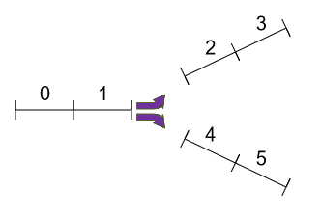
25%
75%

Slide 2
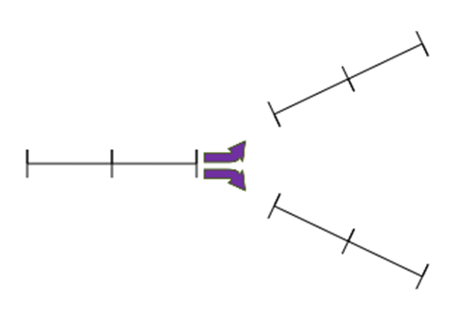

Slide 3
3
2
25%
0
1
4
75%
5

Slide 4
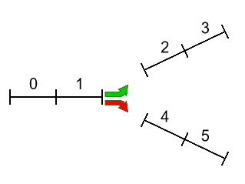
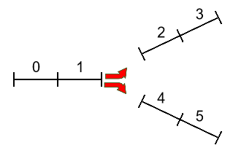
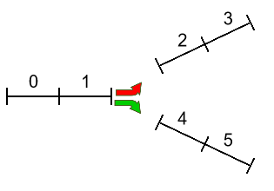
0
1
żółte

Slide 5
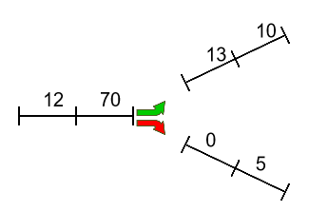
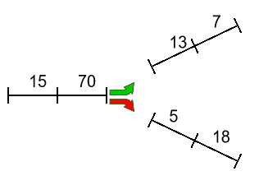
10
7
10
10
Ujście ruchu
5
7
18
Źródło ruchu
Ujście ruchu

Slide 7
0
1
żółte

